Slide 1
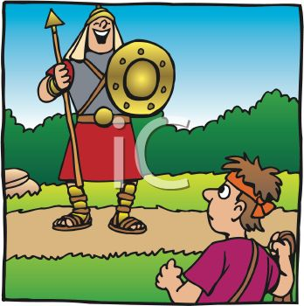
AKHLAQ 7
LEÇON 15
LES QUERELLES ET LA CHAMAILLERIE
Réalisé par une Kaniz-e-Fatéma
Approuvé par Moulla Nissar

Slide 2
C’est le fait de toujours trouver des défauts à quelqu’un, et de s’en plaindre continuellement.
Hahaha…Il est trop bête le prof de Maths…Rien à cirer de ses calculs interminables!

Slide 3
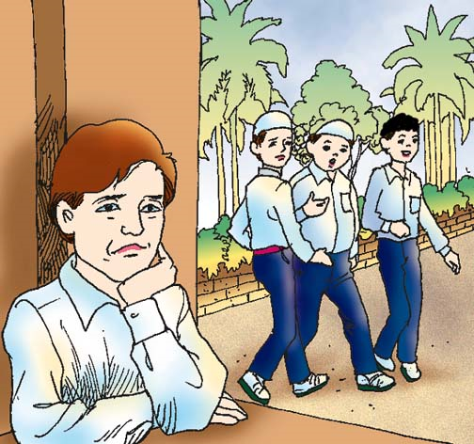
C’est une affreuse habitude, et cela peut amener les gens à se fatiguer de nous, et de s’éloigner de nous.
Adam est trop fatigant! Il critique tout le temps et est toujours en train de se plaindre!

Slide 4
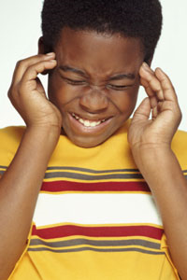
Lorsque nous nous plaignons continuellement, cela veut dire que nous répétons la même chose sans arrêt. Les gens ne l’apprécient pas. Si nous avons quelque chose à dire, nous devons le dire une fois. Il n’est pas nécessaire de le répéter plusieurs fois, cela devient agaçant pour les autres.
Il est vraiment agaçant! Il n’arrête pas de répéter encore et toujours qu’il n’aime pas faire le ménage

Slide 5
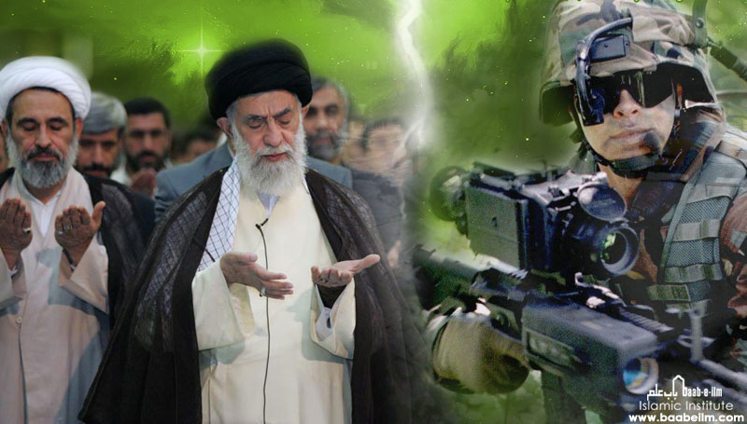
Si nous sommes en difficulté, nous ne devons pas nous en plaindre aux autres, mais plutôt demander l’aide à Allah.

Slide 6
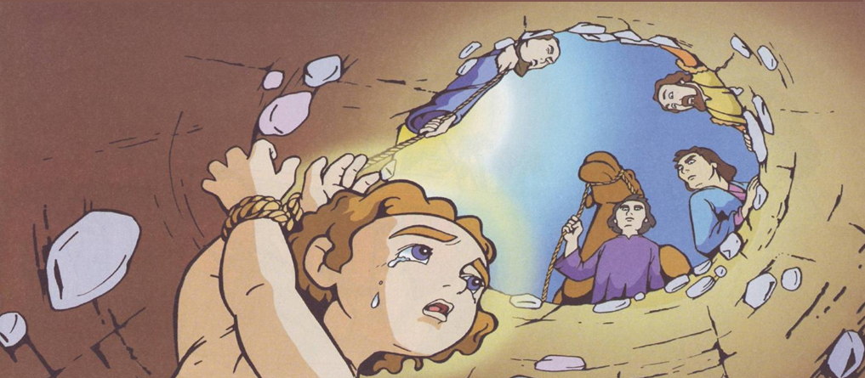
Lorsque le Prophète Youssouf (a) fut jeté dans le puits par ses frères, son père fut envahi de tristesse et de chagrin. Mais il ne s’est pas contenté de rester là sans rien faire et de se plaindre. Il s’adressa directement au Seul qui pouvait l’aider, Allah.

Slide 7
Sourate Youssouf : (12 :84-85-86) وَتَوَلَّى عَنْهُمْ وَقَالَ يَا أَسَفَى عَلَى يُوسُفَ وَابْيَضَّتْ عَيْنَاهُ مِنَ الْحُزْنِ فَهُوَ كَظِيمٌ « Et il se détourna d’eux et dit : "Que mon chagrin est grand pour Joseph!" Et ses yeux blanchirent d’affliction. Et il était accablé. »

Slide 8
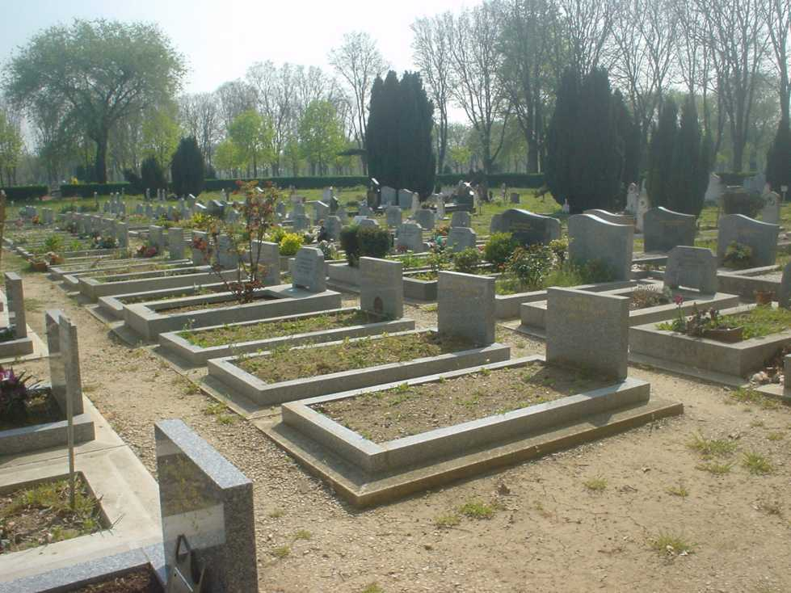
قَالُواْ تَالله تَفْتَأُ تَذْكُرُ يُوسُفَ حَتَّى تَكُونَ حَرَضًا أَوْ تَكُونَ مِنَ الْهَالِكِينَ "Ils dirent: "par Allah! Tu ne cesseras pas d’évoquer Joseph, jusqu’à ce que t’épuises ou que tu sois parmi les morts. »

Slide 9
قَالَ إِنَّمَا أَشْكُو بَثِّي وَحُزْنِي إِلَى اللّهِ وَأَعْلَمُ مِنَ اللّهِ مَا لاَ تَعْلَمُونَ Il dit : "JE NE ME PLAINS QU’A ALLAH de mon déchirement et de mon chagrin et, je sais de la part d’Allah, ce que vous ne savez pas. »

Slide 10
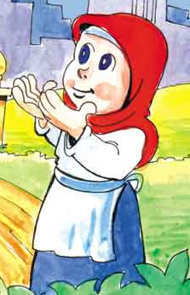
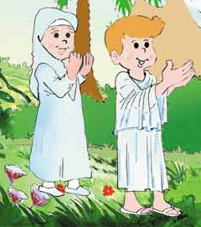
Ceci nous montre que nous ne devons nous plaindre qu’à Allah lorsque nous sommes dans le besoin.

Slide 11
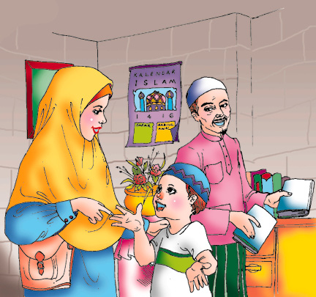
De nombreuses personnes n’arrêtent pas de se plaindre ou de geindre auprès de leurs parents. Par exemple, lorsque les parents annoncent la perspective d’un pique-nique, certains enfants ne vont cesser de le leur rappeler à maintes reprises : « Quand est-ce que nous irons au pique nique ? » ou « Allons nous enfin partir ? »
Quand est-ce qu’on part?

Slide 12
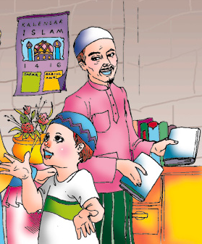
Ils le font si souvent que les parents se sentent obligés de les rappeler à l’ordre en leur disant : « Restez tranquilles, ou sinon nous n’irons pas. »
Reste tranquille et laisse-nous finir de ranger ces livres, autrement nous n’irons nulle part!

Slide 13
Il faut toujours se rappeler que lorsque quelqu’un vous promet quelque chose, il fera son possible pour pouvoir le faire. Il n’est pas nécessaire de le lui rappeler à maintes reprises, car cela ne pourrait causer que de la frustration de part et d’autre.

Slide 14
Quels autres types de lamentations avez vous observées? Et que peut-on ressentir si quelqu’un se met à se plaindre auprès de nous ?

